Slide 1


Slide 2

Профиль компании
Stalex® команда профессионалов Stalex® команда состоит из 450
профильных специалистов, работающих с продукцией мировых лидеров по производству материалов.
Современная логистика
Более 20 автомобилей оснащенных современными системами погрузки-отгрузки.
Европейское качество
Мы используем только качественное сырье и каждый этап производства соответствует современным стандартам.
Мы рядом с вами
Региональная сеть торговых представительств ГК «Сталекс» позволяет удовлетворять потребы в кратчайшие сроки Более 350 дилеров и представительств по всей Украине.
Доступный сервис
Мы располагаем широкой сетью сервисных центров по всей Украине.
Эффективное производство
Компания является одним из лидеров на украинском рынке PPGI и GI. Общая производственная мощность более 6500000 м2 кровельных и фасадных материалов в год.
Мы заботимся о наших клиентах
Мы обеспечиваем техническое обслуживание, расчеты, поставляем готовое решение и используем гибкую ценовую политику.

Slide 3
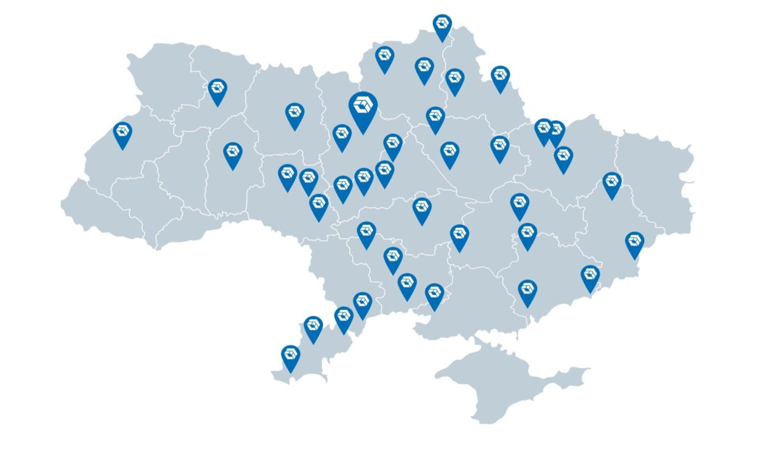
Сеть представительств в Украине
Шостка
Чернигов
Бахмач
Ромны
Сумы
Ровно
Житомир
Киев
Лубны
Харьков
Львов
Белая Церковь
Люботин
Золотоноша
Полтава
Хмельницкий
Кременчуг
Первомайск
Винница
Черкассы
Гайсын
Смила
Краматорск
Умань
Днипро
Покровск
Бершадь
Кропивницкий
Компания имеет более 350 сертифицированных дилеров по Украине и более 20 региональных представительств
Центральный офис в г. Киев
Первомайск
Кривой Рог
Запорожье
Вознесенск
Мариуполь
Николаев
Бердянск
Одесса
Херсон
Мелитополь
Белгород-Днестровский
Арциз
Измаил

Slide 4
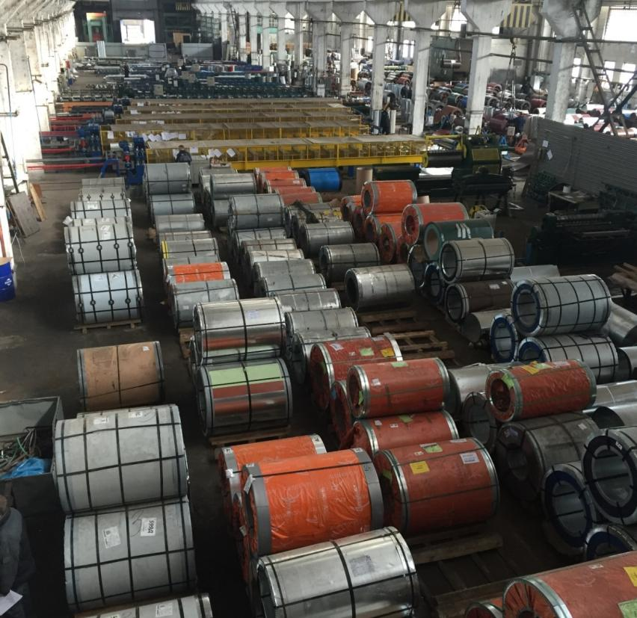
Производство
Производство расположено в г. Киеве, Одессе, Хмельницком
Площадь - более 10 000 м2
Мощность - более 600 000 м2 / месяц (август 2017)
Годовой объем переработки стали - более 20 000 тонн
Установлено - около 40 современных линий профилирования

Slide 5
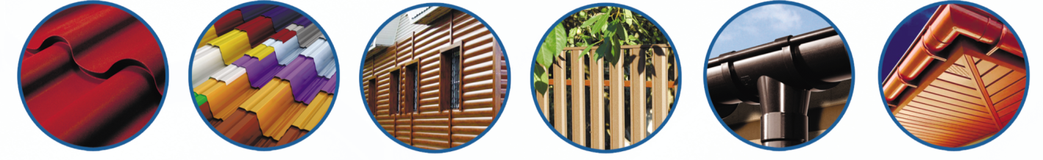
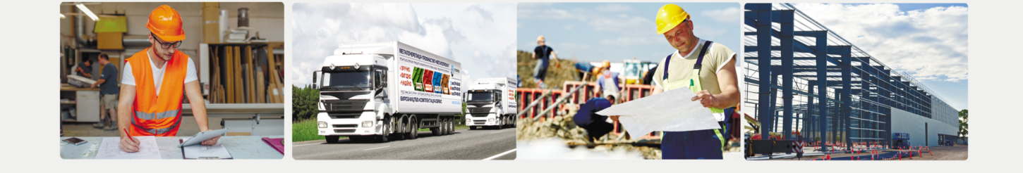
Продукция и услуги
«СТАЛЕКС» - ЗАВОД-ПРОИЗВОДИТЕЛЬ ПРОФИЛИРОВАННЫХ МАТЕРИАЛОВ ИЗ СТАЛИ
Группа компаний «Сталекс» - лидер рынка по производству профилированной продукции для строительства. Неоспоримым преимуществом компании является собственное современное производство, укомплектованное линейкой мощного оборудования, позволяет выпускать широкий ассортимент металлочерепицы, профнастила и различных фасадных материалов.
МЕТАЛЛОЧЕРЕПИЦА
ПРОФНАСТИЛ
МЕТАЛЛОСАЙДИНГ
ЕВРОШТАКЕТНИК
ВОДОСТОЧНАЯ СИСТЕМА
СОФИТЫ
Наибольший ассортимент-
6 типов профиля.
Производство профилированного настила (свыше 15 типов).
Производство металлосайдинга
«Стальбрус» и «Стальпанель».
Производство
системы оргаждения
«Евроштакентик».
Софиты для навесов от европейских производителей.
Стальные и ПВХ от ведущих мировых
производителей.
Проектирование
зданий и сооружений
Доставка продукции по
всей территории Украины
Монтаж или шеф-монтаж (авторский надзор)
Изготовление и монтаж металлоконструкций

Slide 6
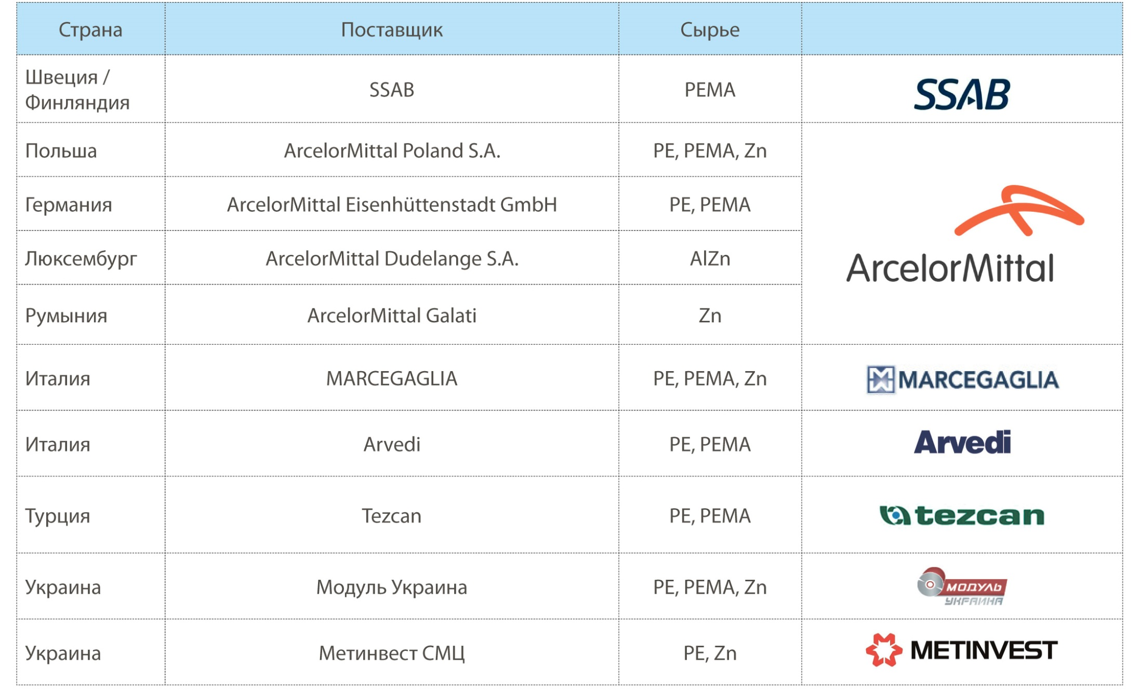
Сырье

Slide 7
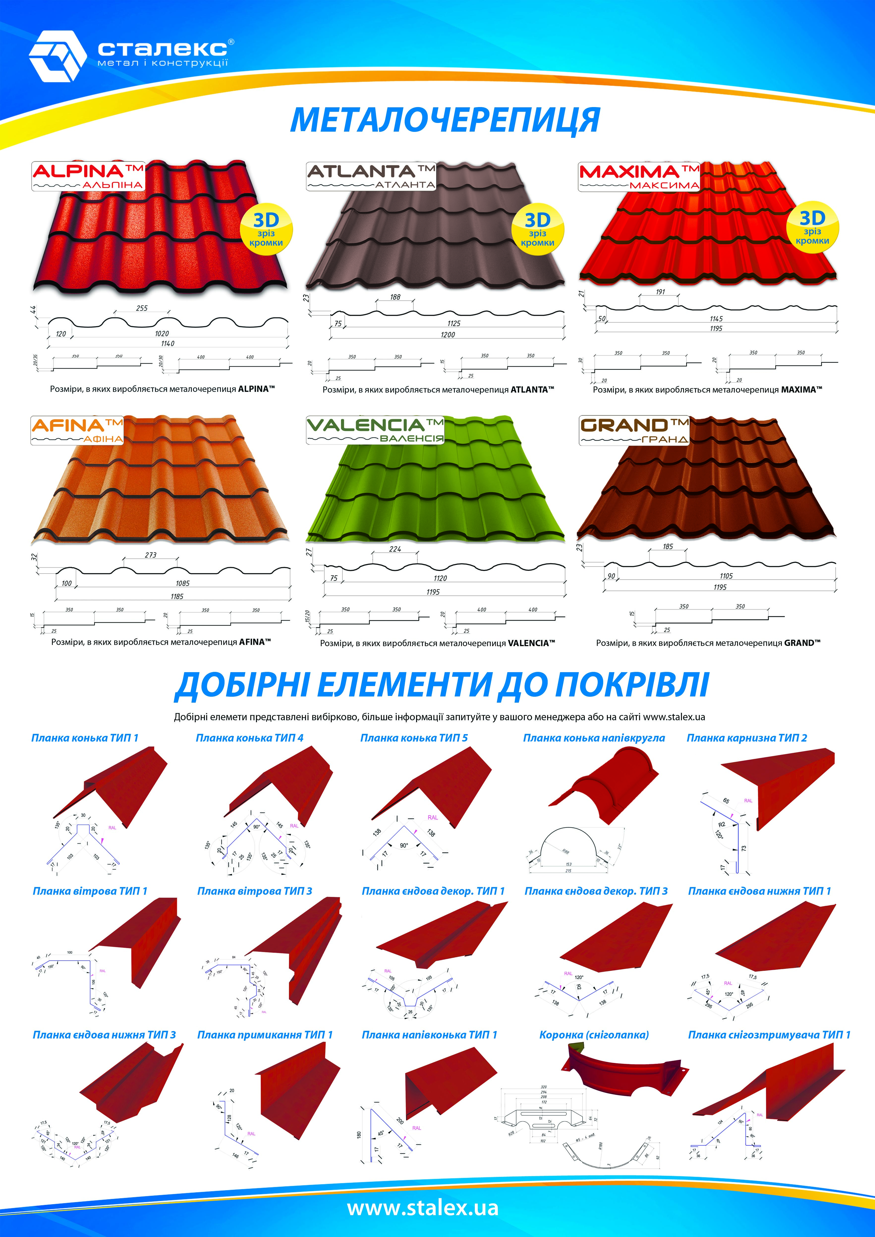
Металлочерепица

Slide 8
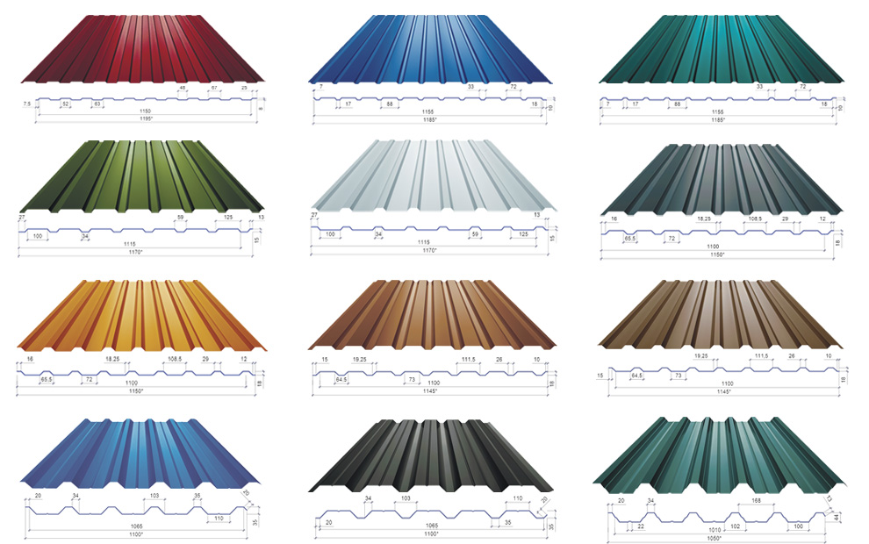
Профилированые листы
С-8
С-12а
С-12б
С-15а
С-15б
С-18а
С-18б
С-20а
С-20б
Н-35а
Н-35б
Н-44

Slide 9
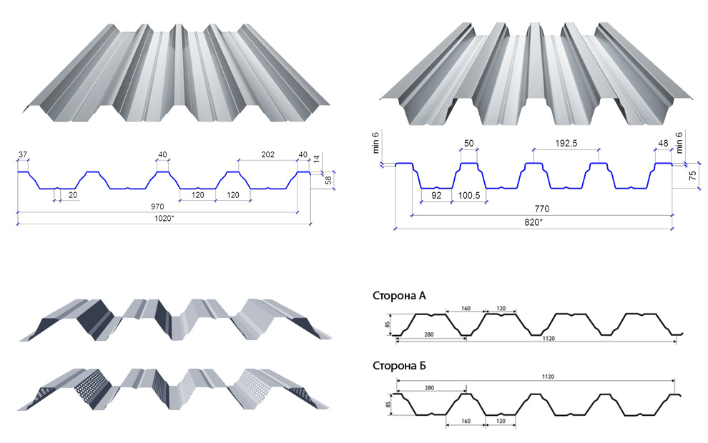
Несущие профили
Н-60
Н-75
Н-85

Slide 10
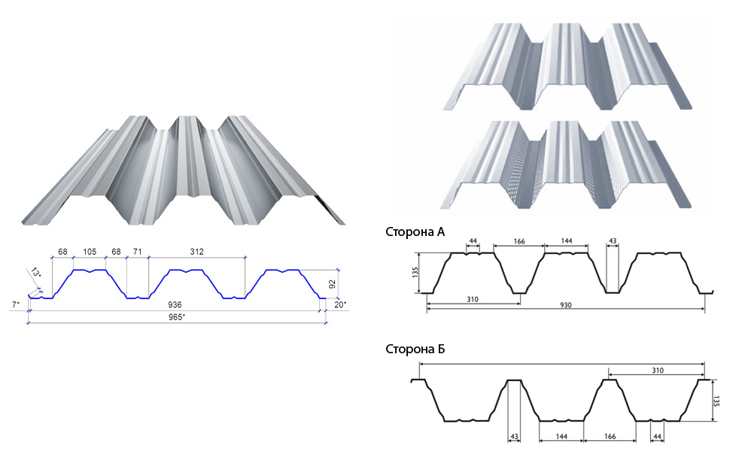
Несущие профили
Н-135
Н-92

Slide 11
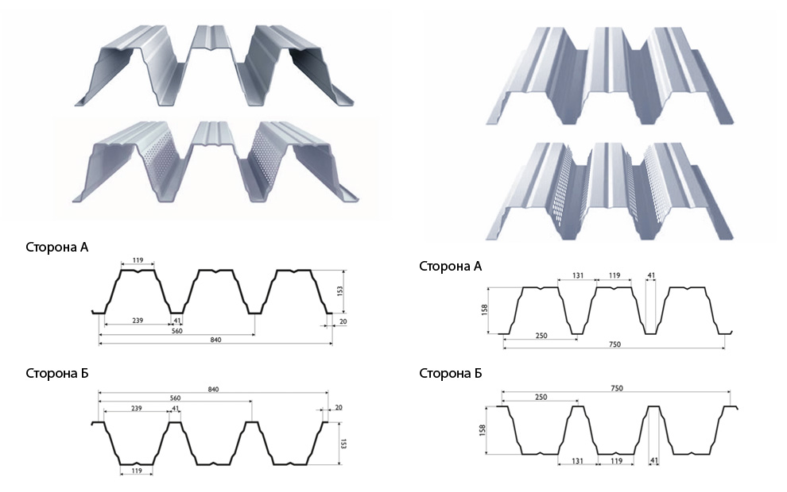
Несущие профили
Н-153
Н-158

Slide 12
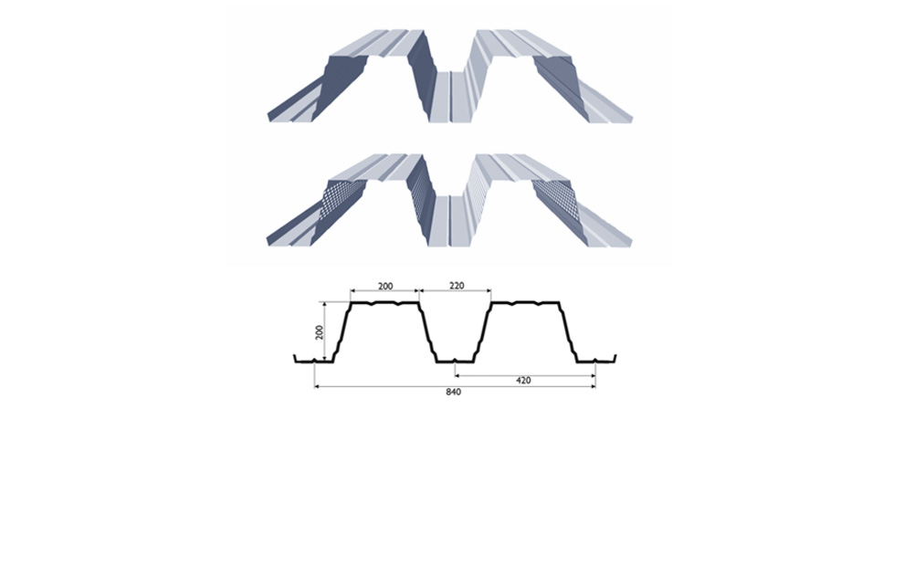
Несущие профили
Н-200

Slide 13
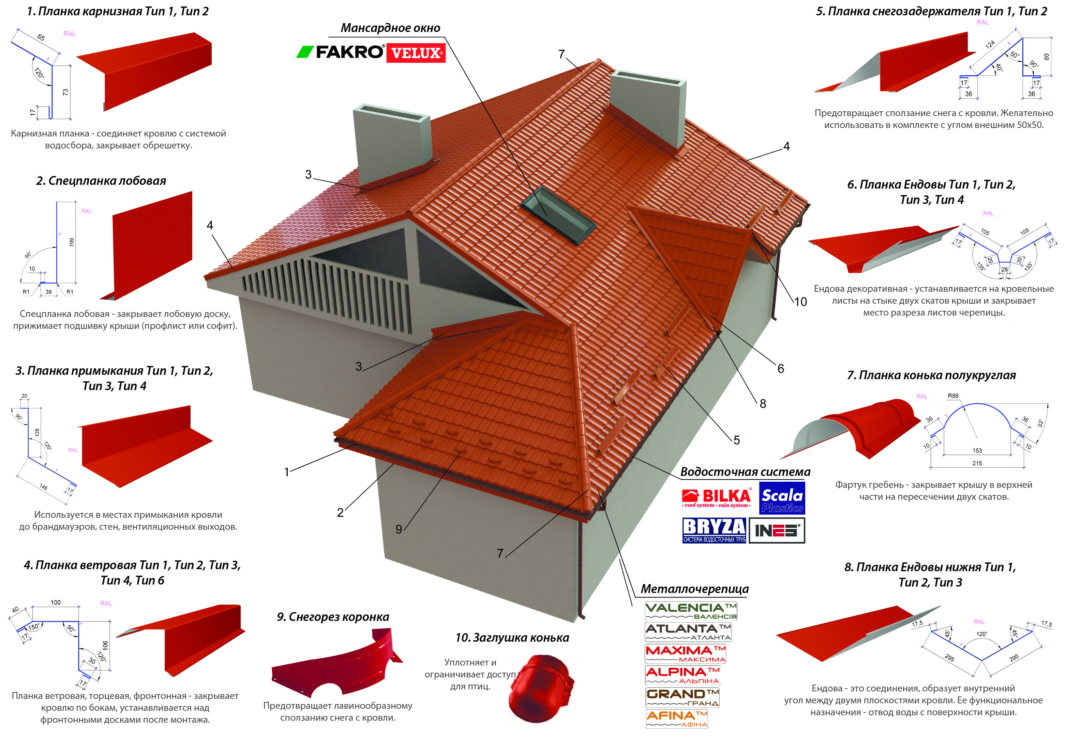
Аксессуары

Slide 14
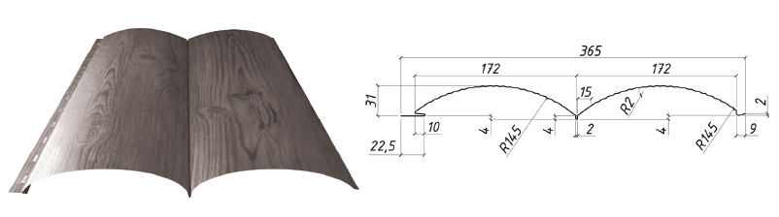
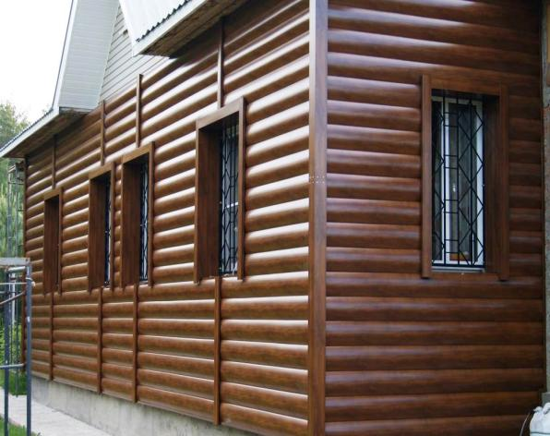
Металлосайдинг «СТАЛЬБРУС»
Для требовательных клиентов мы производим специальный тип сайдинга «СТАЛЬБРУС" Внешний вид представляет собой структуру и текстуру деревянных бревен, уложенных одна на другую.
Характеристики продукции:
Толщина профилированного металла 0,4-0,6 мм.
Сырье - оцинкованная сталь с покрытием «Printech».
Минимальная длина панели - 300 мм.
Максимальная длина панели - 6 метров.

Slide 15
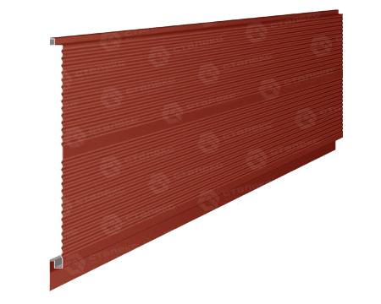

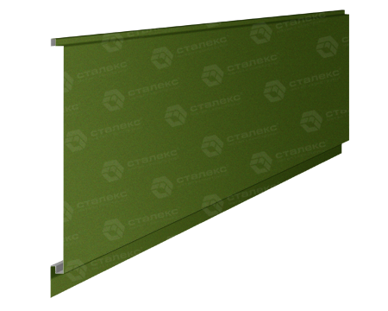
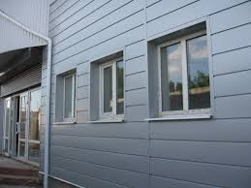
Металосайдинг «СТАЛЬПАНЕЛЬ»
Type A
Type B
Type C
Компания также производит сайдинг СТАЛЬПАНЕЛЬ для облицовки промышленных и коммерческих зданий Они в основном используются в конструкциях навесных вентилируемых фасадов.
Характеристики продукции:
Толщина стали: 0,4-0,7 мм.
Сырье оцинкованная сталь с покрытием
Минимальная длина панели - 300 мм.
Максимальная длина панели - 6 м

Slide 16
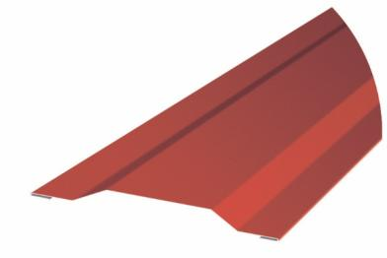
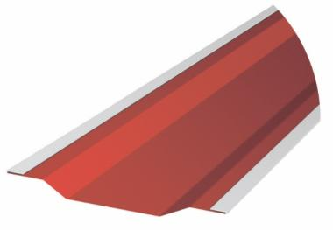
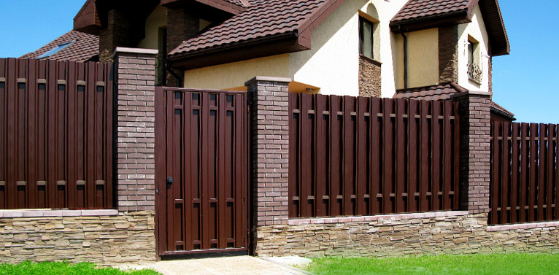
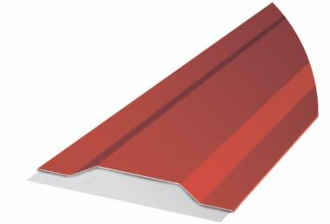
Евроштакетник
Евроштахетник от Stalex специально предназначенные для облицовки металлических ограждений, ценится владельцами частных домов. Этот продукт производится из предварительно нарезанных полос:
Толщина сырья: 0,4-0,6 мм.
Ширина - 105 мм Высота - 8 мм.
Сырье: оцинкованная сталь с покрытием.
Минимальная длина панели - 300 мм.
Максимальная длина - 3000 мм.
Три типа (А, В, С)
Type A
Type B
Type C

Slide 17
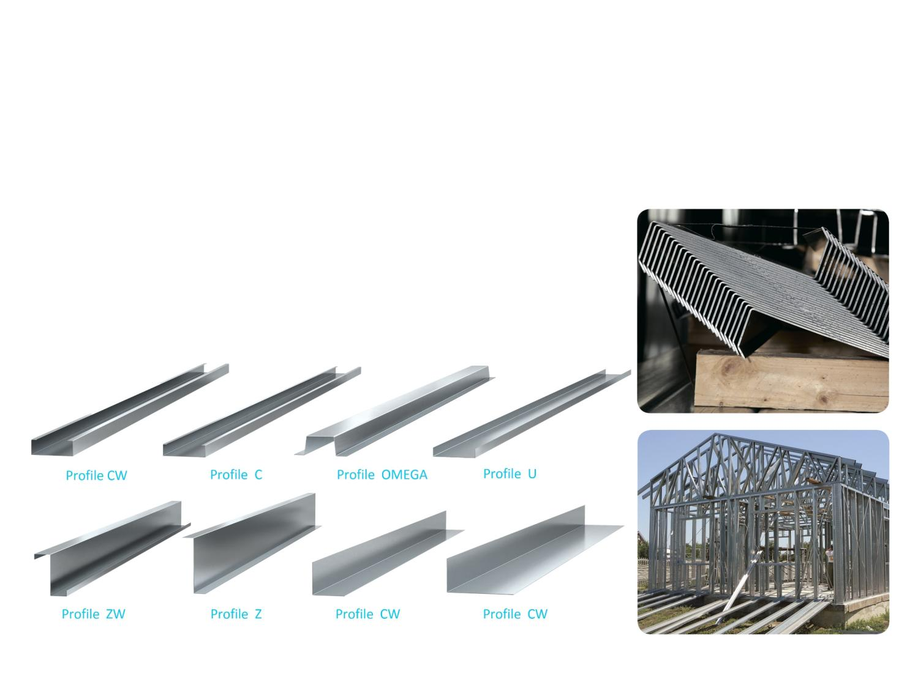
ЛСТК
Компания производит несущие ЛСТК профили следующего ассортимента: Z, Zw, C, Cw, U, ОMEGA (Q) с HR, CR, GI и т.д.
Производство включает в себя порезку на штрипс, а затем - прокатку в профиле, толщина сировины от 0,80 мм - 2,00 мм.

Slide 18
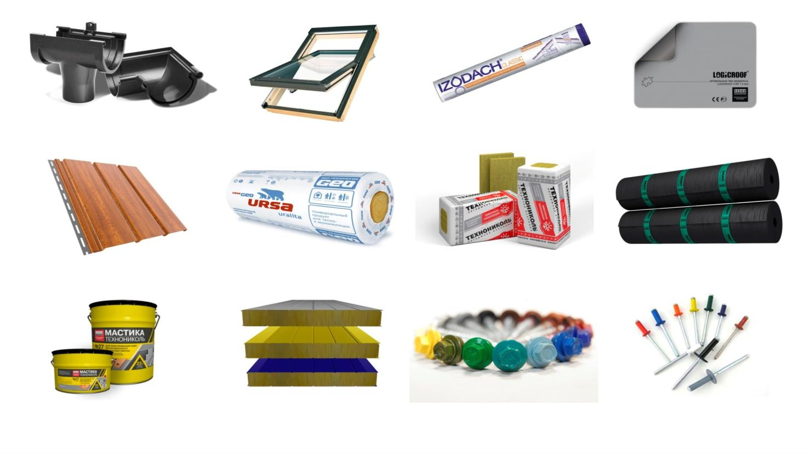
Сопутствующие материалы
В дополнение к собственному производству стальных изделий, компания поставляет все небходимо сопутствующие материалы:

Slide 19
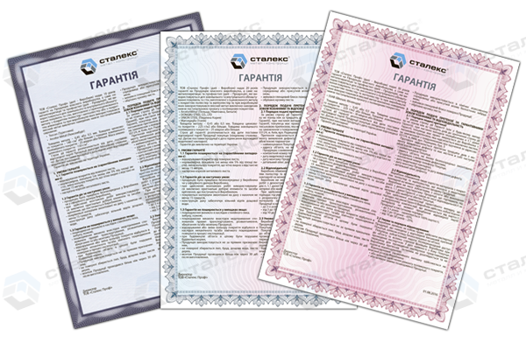
Гарантия
30 лет - SSAB (Швеция, Финляндия) с покрытием Rough Matt, GrandeMat от концерна BILKA STEEL SRL (Румыния)
20 лет - Arcelor Mittal (Польша, Германия) с покрытием PE и PEMA
10 лет - Optima Steel ™ с покрытием PE и PEMA, а также алюмоцинк ArcelorMittal (Люксембург)

Slide 20
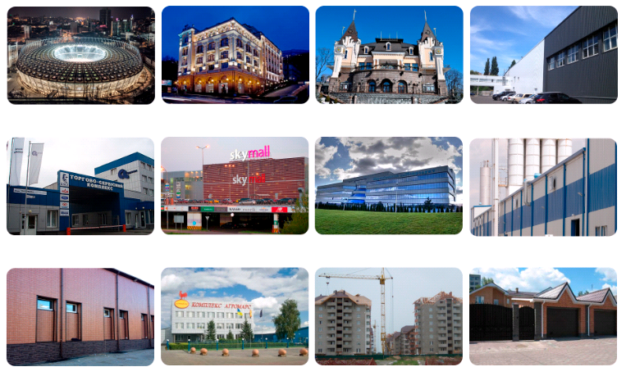
Референции
Olympic stadium, Kiev
Riviera Hotel, Kiev
Muppet Theatre, Kiev
Avtek stock
Avtek HQ, Kiev
Shopping mall SkyMall
MKhP HQ
Production complex
Logistics and stocks
Agromars Plant
Multistorey building
Cottage building

Slide 21

END
Благодарю за внимание.

